Slide 1
Sjednocení Německa

Slide 2
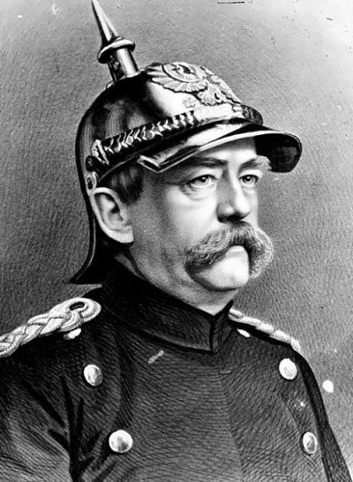
Německo – území rozdrobené na království, knížectví, svobodná města ----) nejsilnější něm.stát –Prusko
Německý spolek – Prusko nejsilnější – s Rakouskem soupeření o moc
Král: Vilém I.
Ministerský předseda(kancléř): Otto von Bismarck (1871-1890)– „sjednocení železem a krví“
„Prusko musí soustředit svou sílu a udržet jí pro příhodný okamžik, který již několikrát promeškalo. Pruské hranice, vytvořené na základě vídeňských smluv, nevyhovují zdravému životu státu. Velké otázky doby nebudou řešeny řečmi a převahou většiny – to bylo velkou chybou údobí 1848-1849 – ale železem a krví.“
(Z projevu Otta von Bismarcka z t.1862)

Slide 3
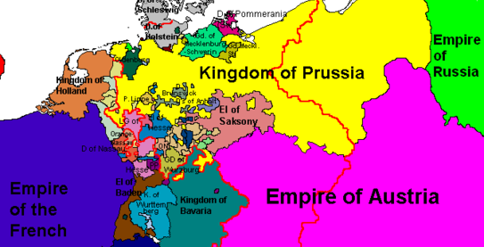

Slide 4
PROTI:
1. Dánsku – 1864 – spojenectví s habsburskou monarchii – Dánsko poraženo. Zisk Šlesvicka a Holštýnska
2. Rakousku – 1866 tzv. prusko-rakouská válka.
      Na stranu Pruska se přidala Itálie
      Bitva u Hradce Králové (Sadová) – Prusko lépe ozbrojeno
      Výsledek:
          Rak. – prohra a vystoupení z Německého spolku (zánik spolku)
          Prusko – zisk řady nových území
      vznik Severoněmeckého spolku – Prusko v čele
3. Francii – 1870 – vítězství Pruska v bitvě u Sedanu
    Francie – ztráta významných průmyslových oblastí (Lotrinsko, Alsasko)
    1871 – v Zrcadlovém sále ve Versailles vyhlášeno Německé císařství v čele s císařem Vilémem I.
VÁLEČNÉ KONFLIKTY VEDOUCÍ K SJEDNOCENÍ

Slide 5
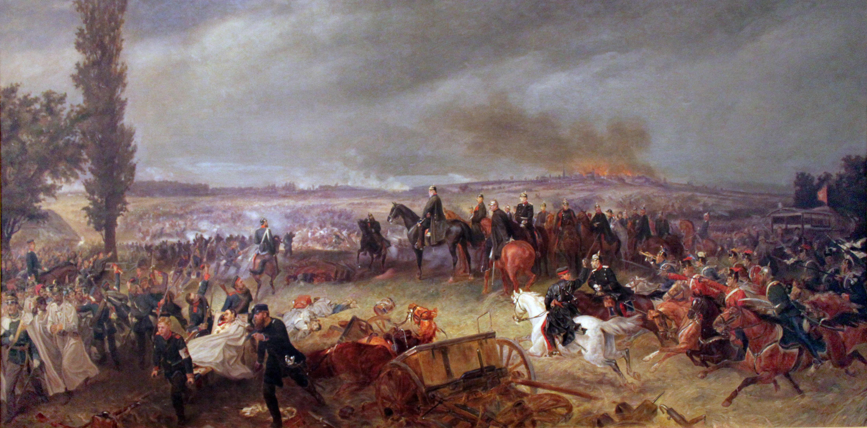
Bitva u Sadové 3.července 1866

Slide 6
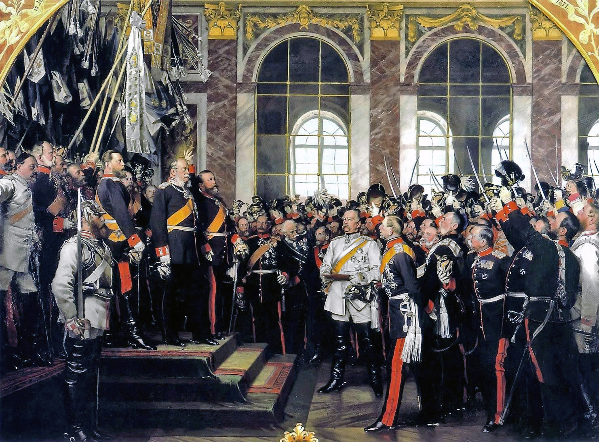
18.1. 1871 – v zrcadlovém sále ve Versailles – vyhlášeno Německé císařství

Slide 7
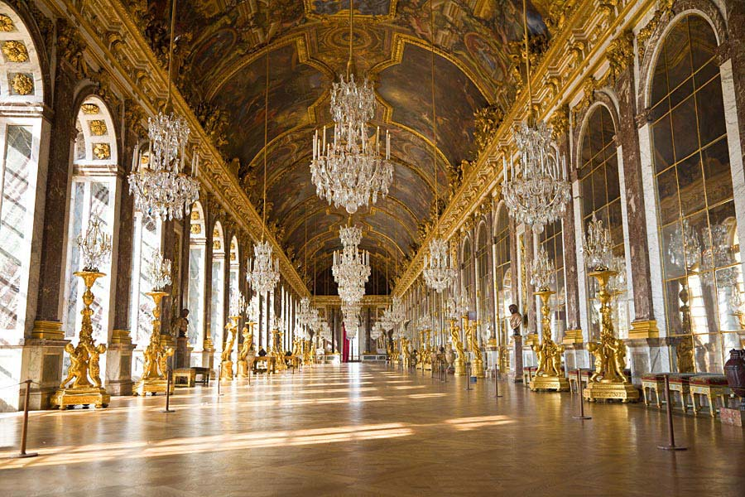

Slide 8
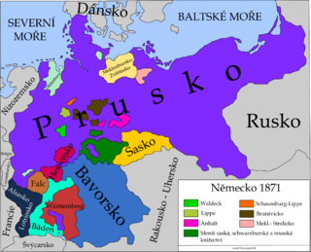
NĚMECKÉ CÍSAŘSTVÍ

Slide 9
Spolkový stát
Hlavní město: Berlín
Nejvyšší výkonná moc – Otto von Bismarck
Hospodářský rozmach (vyspělý průmysl) – využití uhelných zdrojů, těžba žel. rudy, rozmach strojírenství, elektrotechnického a chemického průmyslu
Sociální výhody – úrazové, nemocenské pojištění
Všeobecní hlasovací právo pro muže
Armáda – velký vliv
Koloniální expanze – Afrika, Turecko, Čína a Tichomoří
NĚMECKÉ CÍSAŘSTVÍ

